Slide 1
函数
黄 敏
厚德楼 413
mhuang@szpt.edu.cn
<number>/22

Slide 2
内容
一、函数概念
二、数值函数
三、字符函数
四、日期函数
五、转换函数
六、其它函数
<number>/19

Slide 3


一、函数概念
函数是用来实现某些功能运算和完成各种特定操作的重要手段。
数据库为什么要引入函数？
函数可以应用于程序和查询中，从而提高SQL语句的处理能力。例如函数可以帮助用户更加方便的处理表中的数据,使oracle数据库的功能更加强大。
Oracle内置函数
第2章
用户自定义函数
第8章
<number>/19

Slide 4
一、函数概念：函数分类
函数根据输入输出关系可分为：单行函数和多行函数。
单行Function
y=x
y=x^2
y=x^3
x
y
多行Function
x1
y=x1+x2
y
x2
<number>/19

Slide 5
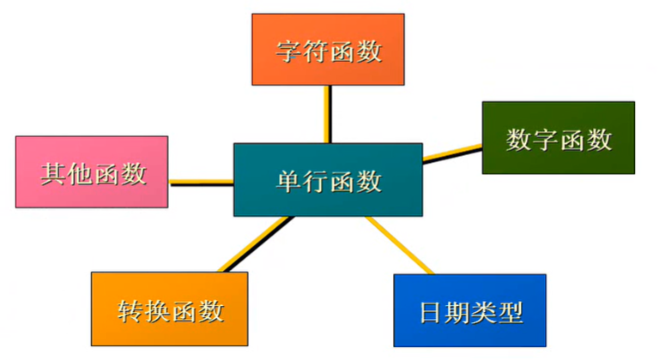
一、函数概念：函数分类
<number>/19

Slide 6
二、数值函数
函数 | 功能 | 实例 | 结果
Abs | 求绝对值函数 | abs(-5) | 5
Sqrt | 求平方根函数 | sqrt(2) | 1.41421356
Power | 求幂函数 | power(2,3) | 8
Cos | 求余弦三角函数 | cos(3.14159) | -1
Mod | 求除法余数 | mod(1600, 300) | 100
Ceil | 求大于等于某数的最小整数 | ceil(2.35) | 3
Floor | 求小于等于某数的最大整数 | floor(2.35) | 2
Round | 按指定精度对十进制数四舍五入 | round(45.923,1) round(45.923,0) round(45.923,-1) | 45.9 46 50
Trunc | 按指定精度截断十进制数 | trunc(45.923,1) trunc(45.923) trunc(45.923,-1) | 45.9 45 40
<number>/22

Slide 7
二、数值函数
使用求平方根函数sqrt
SELECT sqrt(2) FROM dual;
使用ceil函数
SELECT ceil(2.35) FROM dual;
使用floor函数
SELECT floor(2.35) FROM dual;
使用四舍五入函数round
SELECT round(45.923,2), round(45.923,0), round(45.923,-1) FROM dual;
使用截断函数trunc
SELECT trunc(45.923,2), trunc(45.923),trunc(45.923,-1) FROM dual;
使用求余数函数mod
SELECT mod(1600, 300) FROM dual;
使用cos函数
SELECT cos(3.14159) FROM dual;
<number>/22

Slide 8
二、数值函数
练习：求|SIN(230º)|的值，保留一位小数。
<number>/22

Slide 9
三、字符函数
函数名称 | 功能 | 实例 | 结果
Ascii | 获得字符的ASCII码 | Ascii('A') | 65
Chr | 返回与ASCII码相应的字符 | Chr(65) | A
Lower | 将字符串转换成小写 | lower ('SQL Course') | sql course
Upper | 将字符串转换成大写 | upper('SQL Course') | SQL COURSE
Initcap | 将字符串转换成每个单词以大写开头 | initcap('SQL course') | Sql Course
Concat | 连接两个字符串 | concat('SQL', ' Course') | SQL Course
Substr | 给出起始位置和长度返回子字符串 | substr('String',1,3) | Str
Length | 求字符串的长度 | length('Wellcom') | 7
Instr | 给出起始位置和出现的次数求子字符串在字符串中出现的位置 | instr('String', 'r',1,1) | 3
Lpad | 用字符填充字符串左侧到指定长度 | lpad('Hi',10,'-') | --------Hi
Rpad | 用字符填充字符串右侧到指定长度 | rpad('Hi',10,'-') | Hi--------
Trim | 在字符串中去除另一个字符串 | trim('S' FROM 'SSMISTHS') | MITH
Replace | 用字符串替换字符串中的子字符串 | replace('ABC', 'B', 'D') | ADC
<number>/22

Slide 10
三、字符函数
训练1：如果不知道表的字段内容是大写还是小写，可以转换后比较。查询blake的编号，姓名以及部门编号。
SELECT empno, ename, deptno FROM emp
WHERE lower(ename) ='blake';
练习：显示雇员scott的名称和职务，将名称转化为大写开头，职务转化为小写。
训练2：显示雇员名称和职务列表，对齐，中间用点链接。
SELECT concat(rpad(ename,15,‘.’),job) as “job list”FROM emp;
练习：用||运算改写以上查询
<number>/22

Slide 11
三、字符函数
训练3：显示以“W”开头的雇员名称，并将名称转换成以大写开头
输入并执行查询
SELECT empno,initcap(ename),job FROM emp
WHERE substr(ename,1,1)='W';
练习：显示第三个字母是“O”的雇员名称，并将名称转换成以小写。
训练4：显示雇员名称中包含“S”的雇员名称及名称长度。
输入并执行查询
SELECT empno,ename,length(ename) FROM emp
WHERE instr(ename,'S'1,1)>0;
练习：显示出现的二次“T”的雇员名称，并显示名称和出现第二次T的位置。
练习：显示雇员名字的最后一个字母。
<number>/22

Slide 12
四、日期函数
Oracle使用内部数字格式来保存日期：世纪、年、月、日、小时、分、秒，缺省日期格式为 DD-MON-YY，如“08-05月-03”代表2003年5月8日。
sysdate是返回系统日期和时间的虚列函数。
<number>/22

Slide 13
四、日期函数
训练1：求当前的系统日期再过1000天的日期。一个日期加一个天数，为新日期
SELECT sysdate+1000 AS "NEW DATE" FROM dual;
训练2：显示部门10雇员的雇佣天数。二个日期相减为相隔天数
SELECT ename, round(sysdate-hiredate) DAYS
FROM emp WHERE deptno = 10;
<number>/22

Slide 14
四、日期函数
函数 | 功能 | 实例 | 结果
Months_between | 返回两个日期间的月份 | months_between ('04-11月-05','11-1月-01') | 57.7741935
Add_months | 返回把月份数加到日期上的新日期 | Add_months('06-2月-03',1) add_months('06-2月-03',-1) | 06-3月-03 06-1月-03
Next_day | 返回指定日期后的星期对应的新日期 | next_day('06-2月-03','星期一') | 10-2月-03
Last_day | 返回指定日期所在的月的最后一天 | last_day('06-2月-03') | 28-2月-03
Round | 按指定格式对日期进行四舍五入 | round(to_date('13-2月-03'),'YEAR') round(to_date('13-2月-03'),'MONTH') round(to_date('13-2月-03'),'DAY') | 01-1月-03 01-2月-03 16-2月 -03 (按周四舍五入)
Trunc | 对日期按指定方式进行截断 | trunc(to_date('06-2月-03'),'YEAR') trunc(to_date('06-2月-03'),'MONTH') trunc(to_date('06-2月-03'),'DAY') | 01-1月 -03 01-2月 -03 02-2月 -03 (按周截断)
<number>/19

Slide 15
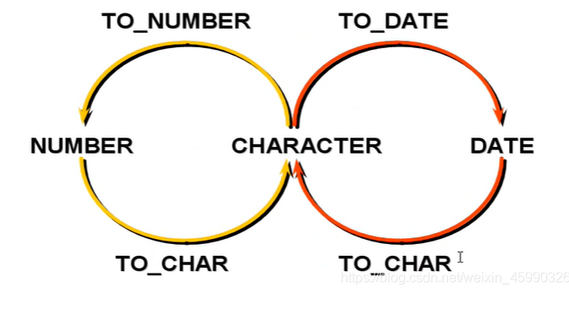
五、转换函数
函数 | 功能 | 实例 | 结果
To_char | 转换成字符串类型 | To_char(1234.5, '$9999.9') | $1234.5
To_date | 转换成日期类型 | To_date('1980-01-01', 'yyyy-mm-dd') | 01-1月–80
To_number | 转换成数值类型 | To_number('1234.5') | 1234.5
<number>/22

Slide 16
五、转换函数
to_char(数值，格式) （有些是可以自动转换的）
select to_char(12.5) from dual;
select '12.5'||11 from dual;
to_char(日期，格式)
select to_char(sysdate,'yyyy-mm-dd hh24:mi:ss') from dual;
代码 | 代表的格式 | 例子
9 | 代表一位数字,如果是正数，前面是空格，如果是负数，前面是-号 | 9999
0 | 代表一位数字，在相应的位置上如果没有数字则出现0 | 0000
, | 逗号，用作组分隔符 | 99,999
. | 小数点，分隔整数和小数 | 999.9
$ | $货币符号 | $999.9
L | 本地货币符号 | L999.99
FM | 去掉前后的空格 | FM999.99
EEEE | 科学计数法 | 9.9EEEE
S | 负数符号-放在开头 | S999.9
<number>/19

Slide 17
五、转换函数：日期类型转换符
代码 | 代表的格式 | 例子
AM、PM | 上午、下午 | 08 AM
D | 数字表示的星期(1-7) | 1,2,3,4,5,6,7
DD | 数字表示月中的日期(1-31) | 1,2,3,……,31
MM | 两位数的月份 | 01,02,……,12
Y、YY、YYY、YYYY | 年份的后几位 | 3,03,003,2003
RR | 解决Y2K问题的年度转换
DY | 简写的星期名 | MON,TUE,FRI,……
DAY | 全拼的星期名 | MONDAY,TUESDAY,……
MON | 简写的月份名 | JAN,FEB,MAR……
MONTH | 全拼的月份名 | JANUARY,FEBRUARY,……
HH、HH12 | 12小时制的小时(1-12) | 1,2,3,……,12
HH24 | 24小时制的小时(0-23) | 0,1,2,……,23
MI | 分(0-59) | 0,1,2,……,59
SS | 秒(0-59) | 0,1,2,……,59
,./-;: | 原样显示的标点符号
'TETX' | 引号中的文本原样显示 | TEXT
<number>/22

Slide 18
五、转换函数
to_number(字符串转数值) （有些是可以自动转换的）
select to_number('1234.5') from dual;
select '12.5'+11 from dual;
to_date(字符串转日期，格式)
select to_date('2000-01-01','yyyy-mm-dd') from dual;
练习1：显示到今天为止，你已经生存了多少天？
练习2：推算一下，你出生的那天是星期几？
<number>/19

Slide 19
五、其它函数
函数 | 功能 | 实例 | 结果
NVL | 空值转换函数 | nvl(null,'空') | 空
DECODE | 实现分支功能 | decode(1,1,'男',2,'女') | 男
Userenv | 返回环境信息 | Userenv('LANGUAGE') | SIMPLIFIED CHINESE_CHINA.ZHS16GBK
Greatest | 返回参数的最大值 | Greatest(20,35,18,9) | 35
Least | 返回参数的最小值 | Least(20,35,18,9) | 9
<number>/22

Slide 20
五、其它函数
训练：显示雇员的名称工资和酬金，酬金为空的显示为0
SELECT ename,sal,NVL(comm,0) from emp;
<number>/22

